Slide 1
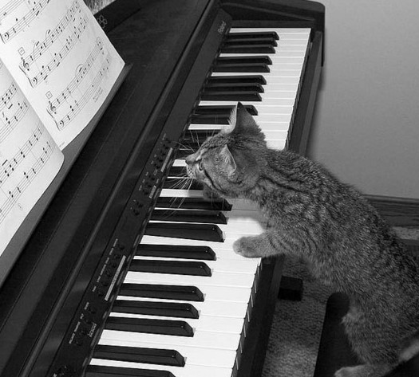
用专心挑战困难

Slide 2
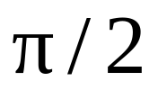
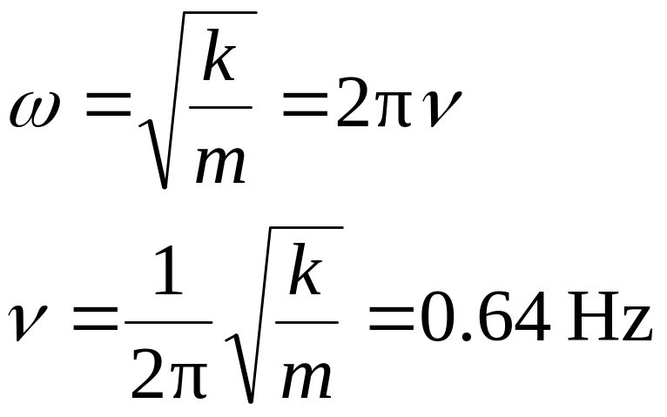
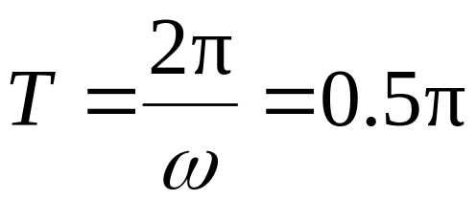
1 一弹簧振子，弹簧的劲度系数为0.32 N/m，重物的质量为0.02 kg，则这个系统的固有频率为________，相应的振动周期为_________．
0.64Hz
解

Slide 3

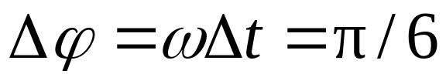



2 一质点作周期为T的简谐运动，质点由平衡位置正方向运动到最大位移一半处所需的最短时间为（ ）
(A）T/2 （B）T/4
(C)T/8 （D）T/12
A
解 用矢量图法求解
o
A/2
x
N
M

Slide 4



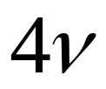
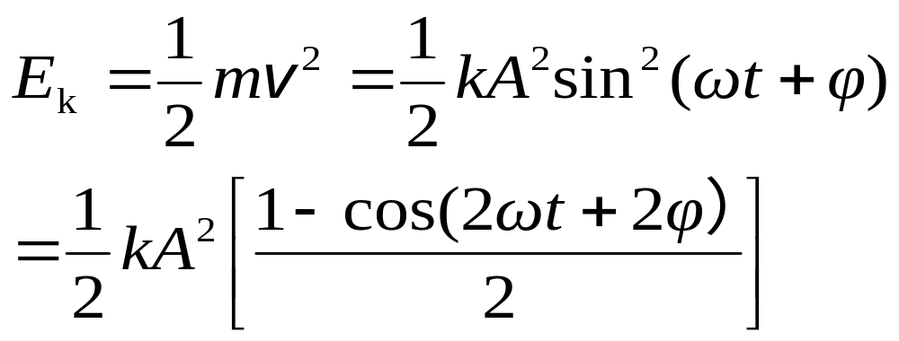
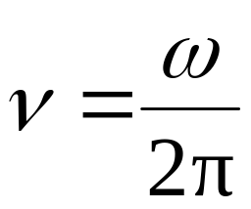
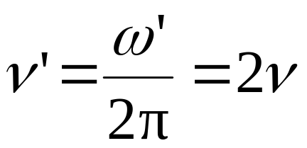
3 当质点以频率 作简谐振动时，它的动能的变化率为
(A)
(B)
(C)
(D)
解

Slide 5
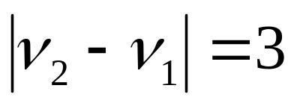
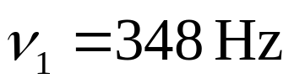
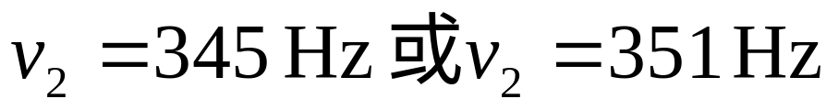
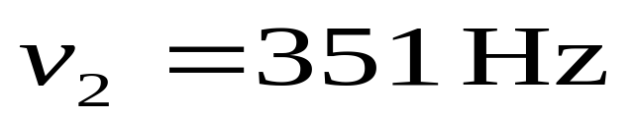
4 将频率为348 Hz的标准音叉振动与一待测频率的音叉振动合成，测得拍频为3 Hz，若在待测频率音叉的一端加上一小物块，拍频数将减少，则待测音叉的固有频率为________．
351Hz
解
设
则
加重物频率减小

Slide 6
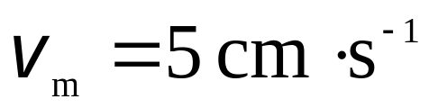
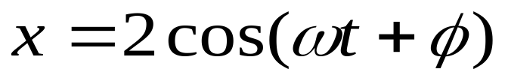

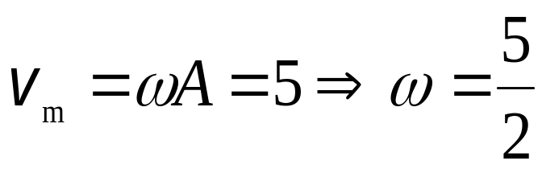
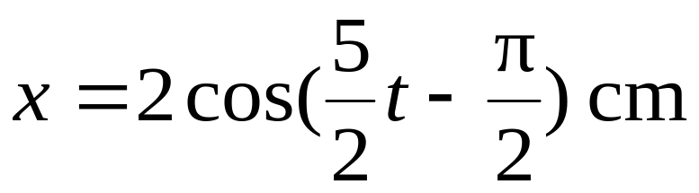
5 一质点作简谐振动，速度的最大值
，振幅A=2 cm．若令速度具有正最大值的那一时刻为t=0，求振动表达式．
解
o
x/cm
t=0

Slide 7
6
火车的危险速率与轨长
车轮行驶到两铁轨接缝处时，受到一次撞击，使车厢受迫振动． 当车速达某一速率时发生激烈颠簸，这一速率即为危险速率．

Slide 8
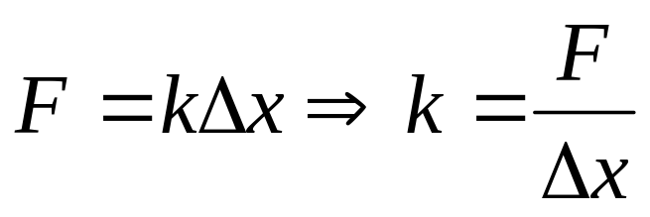
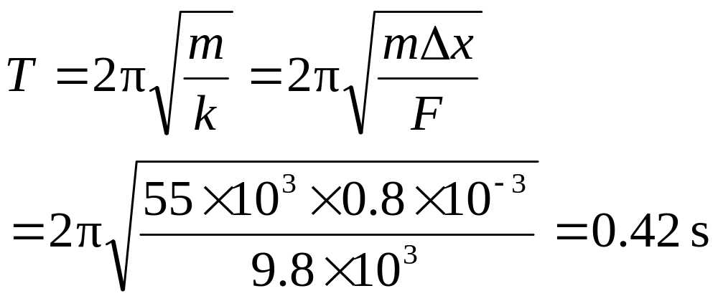
设车厢总负荷为m=5.5×10⁴ kg，车厢弹簧每受力F=9.8× 10³ N被压缩Δx=0.8 mm，铁轨长L=12.6 m，求危险速率．
解
m
k

Slide 9
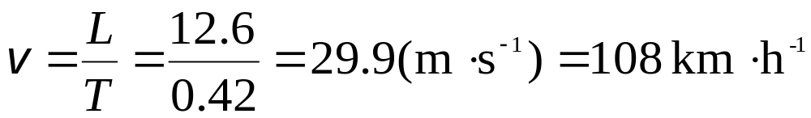

■ 长轨有利于高速行车；无缝轨能避免受迫振动．

Slide 10
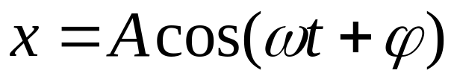
6 已知某简谐运动的运动曲线如图所示，位移的单位为厘米，时间的单位为秒，求此简谐运动的方程．
x/cm
解 用矢量图法求解
0
设运动方程为
1
t/s
-1
-2

Slide 11
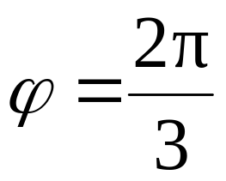
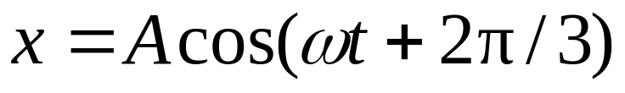
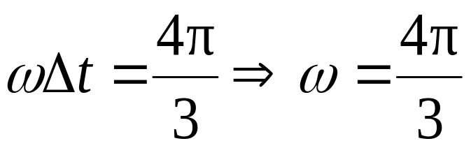
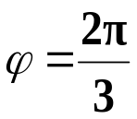
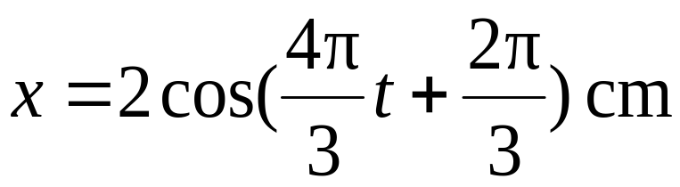
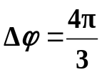
x/cm
(1)ϕ 的确定
0
1
t/s
-1
(2) ω的确定
-2
t=0
-2
-1
o
t=1
2
x/cm

Slide 12
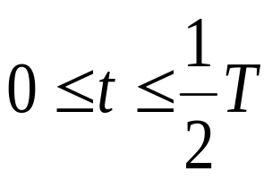

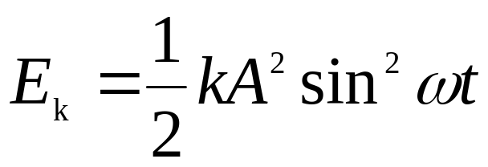
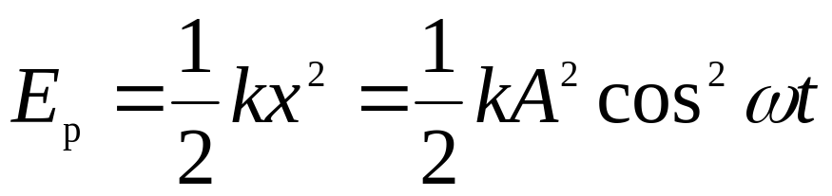
7 系统作简谐运动，周期T，以余弦函数表达运动时，初相位为零． 在 范围内，系统在t=_________时动能和势能相等．
解

Slide 13
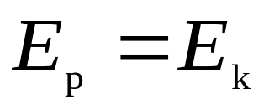
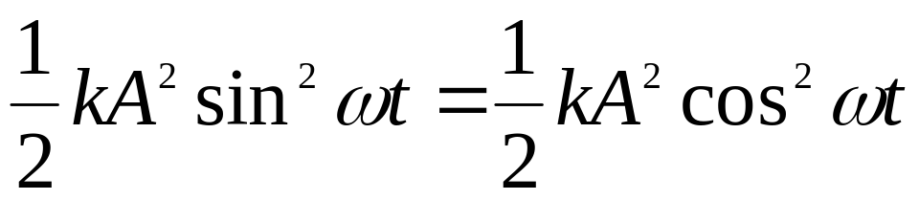
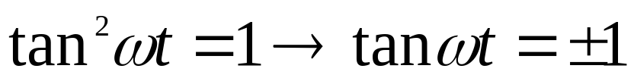
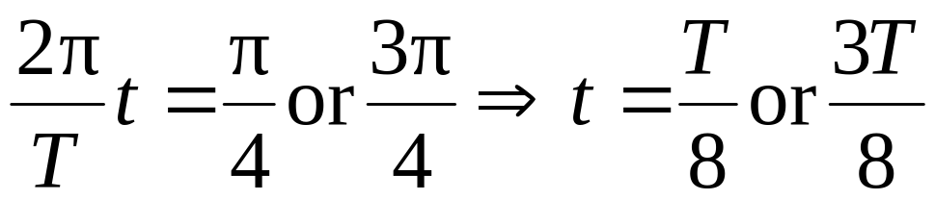

Slide 14
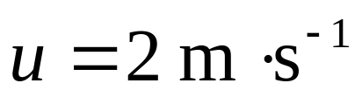
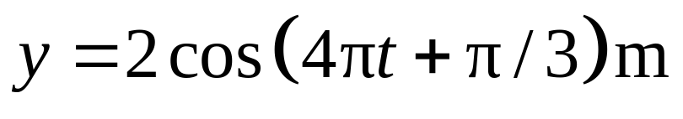
8 如图, 一平面简谐波从无限远处向右传播，波速 ，波线上一点P的振动
方程为 ，点Q位于P左端0.5 m处，分别以P、Q为坐标原点，写出波动方程.
0.5 m
Q P x/m

Slide 15
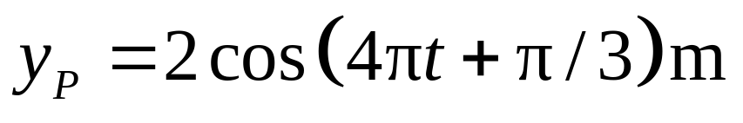
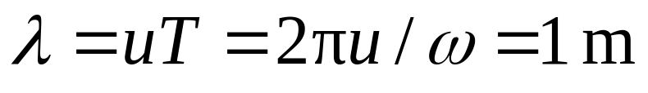
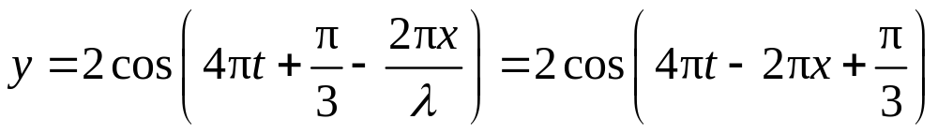

解 (1) 以点P为坐标原点建立坐标如图
波动方程为
O
Q P x/m

Slide 16
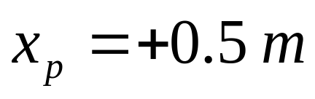

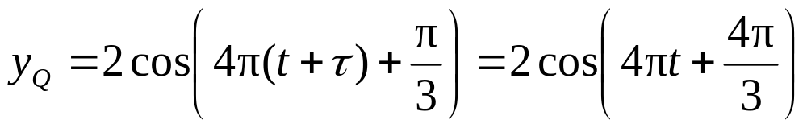
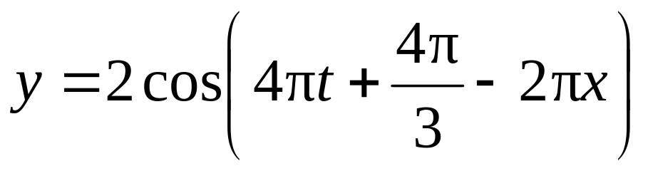
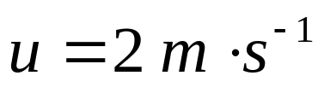
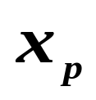
(2) 若以点Q为坐标原点(如图)则点P的坐标
,点Q振动在时间上超前点P
波动方程为
0.5m
O
Q P x/m

Slide 17
9 一平面简谐机械波在弹性介质中传播,下述各结论哪个正确？
选择（ ）
D
(A)介质质元的振动动能增大时，其弹性势能减小，总机械能守恒.
(B)介质质元的振动动能和弹性势能都作周期性变化，但两者相位不相同.
(C)介质质元的振动动能和弹性势能的相位在任一时刻都相同，但两者数值不同.
(D)介质质元在其平衡位置处弹性势能最大.

Slide 18

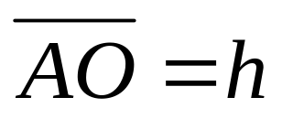

10 如图所示，原点O是波源，振动方向垂直纸面, 波长是 , AB为波的反射平面, 反射时无半波损失. O点位于A点的正上方,
,Ox轴平行于AB.求Ox轴上干涉加强
点的坐标（限于 ）．
O
x
h
A
B

Slide 19
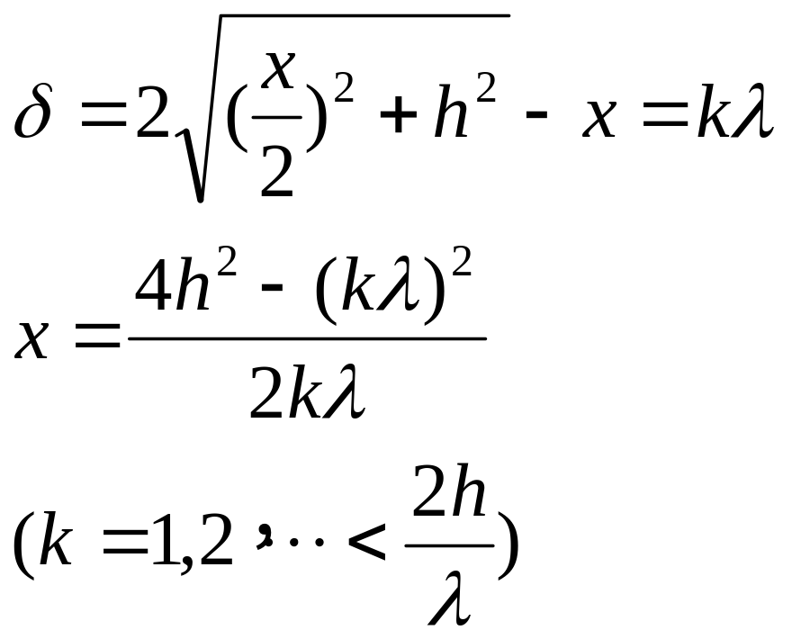
解
O
x
h
A
B

Slide 20

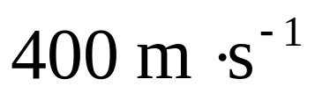
11 如图,A、B两点相距30 m,为同一介质中的两个相干波源,两波源振动的振幅均为0.1 m,频率均为100 Hz, 点A初位相为零, 点B位相比点A超前 ,波速为 , (1)写出两波源相向传播的波动方程；
(2)A、B连线上因干涉而静止的点的位置.
A
B

Slide 21
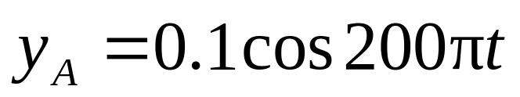
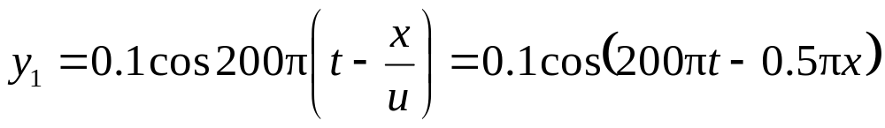
解 (1) 以A为原点建立坐标如图
点A振动方程为
向右传播的波动方程为
A
B
P
O x x

Slide 22
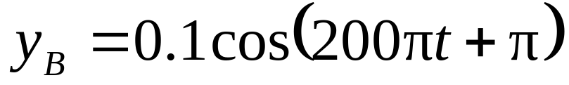

点B振动方程为
向左传播的波动方程为
A
B
P
O x x

Slide 23



(2) 解法1 设P(坐标x)为AB间因干涉而静止的点,则两列波在该点的位相差
≤
≤
得
A
B
P
O x x

Slide 24



解法2 应用叠加原理, AB间任意一点的振动,为两列波在该点振动的叠加.
叠加减弱的位置:
故
A
B
P
O x x

Slide 25





12 如图二胡弦长 ，张力 . 密度 .
求弦所发的声音的基频和谐频.
千斤
解 弦两端为固定点，是波节.
码子

Slide 26




频率
波速
千斤
基频
谐频
码子

Slide 27





13 如果入射波是 ， 在 处反射后形成驻波，反射点为波腹，设反射后波的强度不变，则反射波的方程式为______________________，在 处质点合振动的振幅等于______.
A
END

Slide 28




14.坡印廷矢量 的物理意义是：电磁波能流密度矢量 。其定义式为 。

Slide 29

15.在夫朗和费单缝衍射实验中，对于给定的入射单色光，当缝宽度变小，除中央亮纹的中心位置不变外，各级衍射条纹
√
(A)对应的衍射角变大；
(B)对应的衍射角变小；
(C)对应的衍射角也不变；
(D)光强也不变；

Slide 30

16.当单色平行光垂直入射时，观察单缝的夫琅禾费衍射图样。设I₀表示中央明纹的光强，Δx₀表示中央明纹宽度。若只把单缝的宽度增大为原来的3倍。其他条件不变，则 [ ]
D
(A) I₀不变， Δx减为原来的1/3；
(B) I₀增为原来的3倍， Δx₀减为原来的1/3；
(C) I₀增为原来的3倍， Δx₀增为原来的3倍；
(D) I₀增为原来的9倍， Δx₀减为原来的1/3；

Slide 31

17.一束光强I₀为的自然光，相继垂直通过两个偏振片P₁、P₂后出射光强约为I₀/4（不计偏振片的反射和吸收），则P₁、P₂的偏振化方向的夹角为
√
(A)30º.
(B)45º.
(C)60º.
(D)90º.

Slide 32







18、 双缝的缝宽为b，缝间距为2b（缝的中心点的间隔），则单缝中央衍射包络线内明条纹有
（A）1条 ; （B）3条 ; （C）4条; （D）5条
单缝中央衍射包络线
0
k = 1

Slide 33








19 波长为 600 nm 的单色光垂直入射到一光栅上，侧得第二级主极大的衍射角为 30º ，且第三级是缺级.（1）问光栅常数 ( b + b’ ) 等于多少？
解
（2）透光缝可能的最小宽度 b 等于多大？
当 时
透光缝可能的最小宽度 b = 0.800 = 800 nm

Slide 34





所以是7条？
（3）求屏幕上可能呈现的全部主级大的级次
实际可见主级大的级次为
实际可见亮条纹数共 5 条。

Slide 35









20 一衍射光栅 300 条 / mm ，入射光包括红光和紫光两种成分，垂直入射到光栅发现与光栅法线 角的方位上，红光和紫光谱线重合。试问: （1）红光和紫光 的波长； （2）在何处还会出现红紫重合谱线？（3）在何处出现单一的红光谱线？
（明纹）
解 （1）

Slide 36



















（明纹）
（2）两光谱重合

Slide 37




第三次重合时的衍射角
I
0
0
1
3
2
3
6
4
k
（3） 为红光独立的谱线

